Slide 1
Poder Legislativo
Câmara Municipal de São Paulo

Slide 2
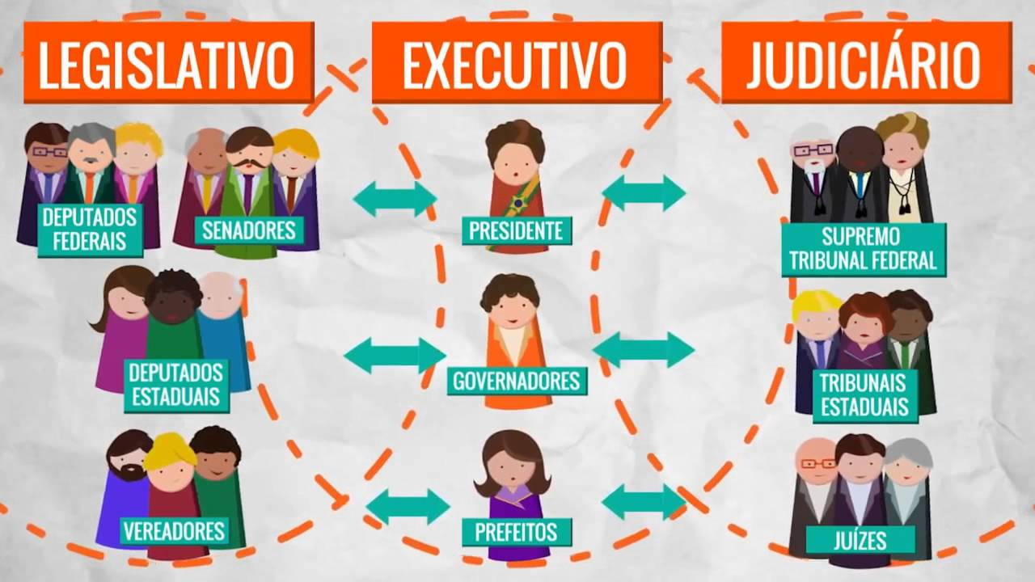
Poderes Republicanos

Slide 3
Legislativo Municipal
De onde vem o Poder desse Poder?
Atribuições e seus agentes?
Como podemos participar ativamente desse espaço?

Slide 4
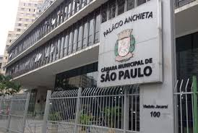
Câmara Municipal De São Paulo - CMPS
Quantos e quais partidos?
Tramites internos?

Slide 5
Caminho de um Projeto de Lei
Protocolado
Leitura
Comissões
Procuradoria
CCJ
Pauta
Plenário
Prefeitura

Slide 6
Controle Social e Acompanhamento
Cobrança direta no gabinetes. Telefone, redes sociais e pessoalmente.
Sites
- http://www.saopaulo.sp.leg.br/
- https://esic.cgu.gov.br/sistema/site/index.aspx
- ouvidoria@saopaulo.sp.leg.br

